Slide 1
In-Memory Key-Value Store Live Migration with NetMigrate
FAST'24

Slide 2
论文分享： In-Memory Key-Value Store Live Migration with NetMigrate
如今的分布式键值存储需要在节点之间频繁进行键值分片迁移，以响应动态工作负载变化，从而实现负载平衡、数据局部性和服务弹性。
NetMigrate：基于可编程网络数据平面的内存中键值存储的实时迁移方法。
与最先进的迁移方法相比，NetMigrate将查询吞吐量从6.5%提高到416%，并在迁移过程中保持较低的访问延迟。
NetMigrate：基于可编程网络数据平面的内存中键值存储的实时迁移方法。

Slide 3
背景知识
大规模键值存储
实时迁移技术广泛用于键值存储重新配置，可在节点之间迁移数据而无需服务停机。
现有的实时迁移技术必须假设一个或多个位置（迁移源、目标或两者都有）作为主要查询服务点，因为迁移期间键值对的实际位置是未知的。基于源的解决方案使用源存储在迁移期间为所有客户端查询提供服务，并在迁移后在源处更新键时将脏数据日志逐步迁移到目标。基于目标的解决方案在迁移开始时转移数据所有权，并立即将新到达的查询路由到目标。
混合迁移技术利用源和目标来处理用户查询，方法是跟踪客户端中的迁移过程或将查询复制到源和目标。虽然在迁移过程中利用源和目标进行查询处理有望实现更好的性能，但客户端跟踪数据所有权的成本以及客户端和服务器之间保持一致性的潜在开销并不小。

Slide 4
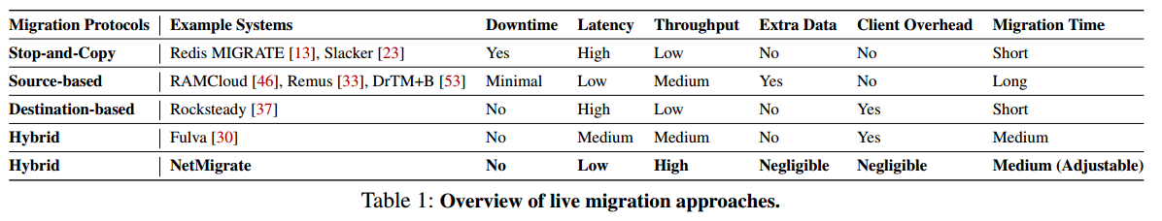
NetMigrate：第一个利用网络内可编程性来改进存储迁移的方案
NetMigrate旨在利用拥有访问的数据块（迁移状态）的源或目标来实现无暂停迁移并将对查询性能的影响降至最低。与在客户端或使用其他资源记录详细的迁移状态相比，本文认为网络本身（如机架顶部交换机）将是动态跟踪迁移过程的更好地方，因为它们可以集中查看专用机架规模集群中的所有数据移动。
借助新兴的可编程硬件，ToR交换机可以进行编程以跟踪迁移状态（如迁移了哪些键值对）以线性速度运行，而不会产生延迟开销，并且可以将客户端查询直接路由到拥有最新数据的正确位置（源或目标）。
三点挑战：（1）使用有限的交换机资源跟踪迁移状态；（2）在迁移过程中保持数据一致性；（3）支持多样化的迁移策略。

Slide 5
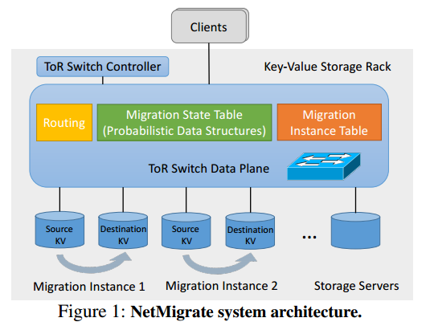
NetMigrate系统结构概述
NetMigrate由ToR交换机、控制器、客户端和服务器组成
ToR交换机为实时迁移服务提供以下功能：
(1)迁移状态表模块跟踪每组键值对的迁移状态，指示数据所有权属于源或目标。它使用概率数据结构，并作为索引服务来确定客户端查询应该去哪里；
(2)路由模块根据迁移状态表将客户端查询路由到迁移(尽最大努力)下的“正确”存储服务器
(3)迁移实例表模块记录正在迁移的多对键值存储，以启用(重新)将客户端查询路由到正确的相应存储。
（2）存储服务器存储键值数据，并为客户端提供查询服务。NetMigrate中迁移可以发生在同一机架内的多个存储实例之间。存储服务器托管键值存储并运行迁移代理，该代理(1)将键值存储API映射到NetMigrate迁移数据包，(2)为客户端查询提供一致性保证，(3)处理迁移存储实例之间的数据传输。迁移代理使NetMigrate易于与不同的后端键值存储集成。
（3）客户端发出存储查询。NetMigrate提供客户端代理支持基于交换机的迁移系统。客户端代理将查询(GET、SET、DELETE等)映射到交换机的查询报文中，并将NetMigrate的应答报文转换为后端存储命令。

Slide 6
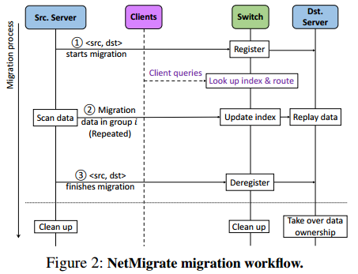
NetMigrate Design：工作流
（1）源服务器通过通知目标服务器并通过控制数据包在交换机中注册迁移实例来启动迁移。在整个迁移过程中，客户端仍然不知道，并继续向原始存储实例发送查询。ToR交换机根据迁移状态决定查询是应该发送到源服务器还是目的地，客户端接收到的应答就像来自源服务器一样。
（2）在迁移过程中，源服务器通过数据包将数据同时迁移到目的服务器。交换机在键值组级别跟踪迁移，每个组包含多个键值对。目标服务器接收这些数据包并将其重放到其存储结构中。
（3）迁移过程完成后，源服务器代理向目标、交换机和客户端发出终止通知。作为响应，源服务器清理其数据库，交换机删除迁移对注册，目标服务器接管数据所有权，客户端将查询直接指向目标。

Slide 7
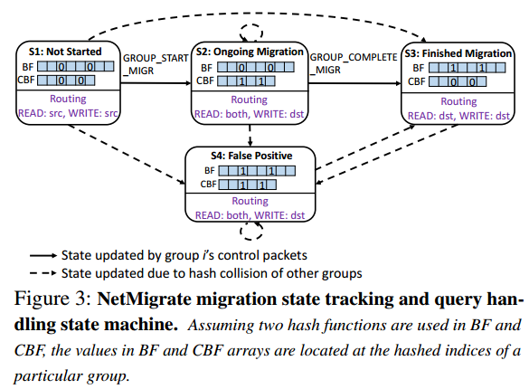
NetMigrate Design：状态跟踪
缩小跟踪空间要求：(1)结合使用概率数据结构（如Bloom filters(BF)和counting Bloom filters(CBF)）来跟踪具有低误报和细粒度迁移状态的迁移状态，以及(2)以粗粒度组记录数据所有权
三种迁移状态：
（S1）整个组尚未开始迁移；
（S2）该组正在迁移，可能只有一部分键值对被迁移；
（S3）整个组已完成迁移。一旦一组键值对完成迁移，该组就会记录在BF中。CBF跟踪“正在进行迁移”的组。
组大小调优。在迁移过程中，组中的键数也是影响性能的一个关键参数。组大小越小，交换机无法确定密钥位置的等待时间越短。在挂起状态(状态(S2))期间，NetMigrate必须处理错误的位置，从而导致性能下降。
在实践中，在组大小的上限下，性能影响是可以接受的。根据本文§6.4的计算，一个组的上界大约是2²⁰个键。组大小的下界(即给定键总数的组数量的上界)由数据平面可以提供的BF和CBF大小限定。

Slide 8
NetMigrate Design：查询处理过程中的数据一致性
避免在迁移过程中给后端键值存储引入额外的不一致性非常重要。本文在设计迁移协议时考虑了数据一致性，包括处理客户端读取和写入查询时的先读后写 (RAW)、先写后写 (WAW) 和先读后写 (WAR)。
迁移数据包更新索引。已有三种组迁移状态（图3 S1-S3）。但由于BF和CBF中的概率错误和哈希冲突，存在第四种迁移状态-误报S4（一个组的BF和CBF条目不能同时为正）。
迁移控制数据包GROUP-START-MIGRATION通知交换机特定组开始迁移；GROUP-COMPLETE-MIGRATION通知组迁移完成。当GROUP-START-MIGRATION数据包到达交换机时，它会将CBF条目加1，表示新的迁移正在进行，将状态S1转为S2。当GROUP-COMPLETE-MIGRATION数据包到达时，它会将BF条目设置为1，并将相应CBF条目减1，表示该组已完成迁移。因此此操作将状态S2转为S3。图3显示的其他转换是由于与其他组的哈希冲突导致的误报。
NetMigrate能够保证迁移过程中的数据一致性，并且实验表明纠正误报的开销很小，其中双重读取和PriorityPulls所占比例小于0.05%，而后期脏日志带来的额外带宽开销小于4×10⁻⁵%。

Slide 9
NetMigrate Design：动态迁移策略
（1）最小化迁移时间。目前的解决方案中，Rocksteady迁移时间最短（所有源CPU周期都可用于迁移）。NetMigrate简单地将所有BF条目预设为1，表示所有查询都应路由到目标；发出PriorityPulls来获取尚未迁移的键，使得NetMigrate的协议现在与Rocksteady的协议在性能上基本相同。
（2）最大化查询吞吐量并最小化延迟。NetMigrate旨在从源和目标两方面获得更多查询性能方面的好处。NetMigrate将客户机查询源中的CPU周期设置为中等水平，并为迁移留下一些CPU剩余空间。通过这样做，NetMigrate与其他方案相比实现了最高的吞吐量和最低的中位数延迟，同时保持了类似的迁移时间。
（3）模仿其他迁移协议并充分利用所有优势。NetMigrate的一个特性：除Rocksteady之外它还可以配置为混合和基于源的协议，因为它的设计考虑了细粒度的迁移状态。为了使其等同于Fulva（混合协议），我们可以将所有CBF条目预先加1，以便它永远处于状态S2/S4。为了使其与基于源的协议相同，NetMigrate需要禁用BF和CBF更新，使其状态保持在S1。NetMigrate还包括将后期脏日志从源传输到目标，类似于基于源的协议。

Slide 10
工程实现方案
NetMigrate的原型实现 | Redis（包括作为迁移索引的可编程数据平面、迁移服务器代理和运行YCSB工作负载的客户端）
索引交换机 | 2K行P4-16代码实现，并编译为Intel Tofino ASIC
迁移实例表 | P4
迁移状态表 | BF和CBF（其中每个BF条目为1位，每个CBF条目为8位。BF和CBF都使用4种不同的哈希函数）
重定向客户端查询 | 实现L3路由并通过更改其目的地或将查询镜像到两个存储节点
交换机控制平面 | 600行Python代码，它通过修改控制平面中的迁移实例表来注册和取消注册迁移实例
迁移服务器代理和客户端 | 15K行C++代码实现
通信 | Redis-plus-plus库/迁移服务器中的Redis实例
获取当前迁移的哈希表信息并按哈希值的顺序扫描键值对 | 添加了三个新的用户定义函数
源服务器代理调用用户定义的命令，并行扫描键值对，并通过UDP套接字发送迁移控制和数据包。目标服务器代理接收迁移数据包并将数据插入目标实例。我们修改了C++ YCSB客户端以进行键值存储和UDP通信。

Slide 11
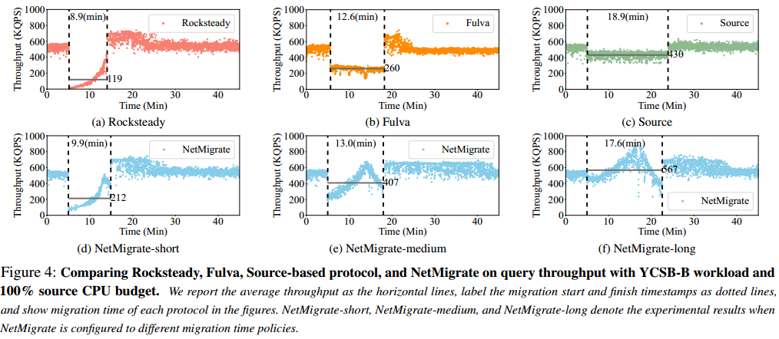
总体性能
查询吞吐量

Slide 12
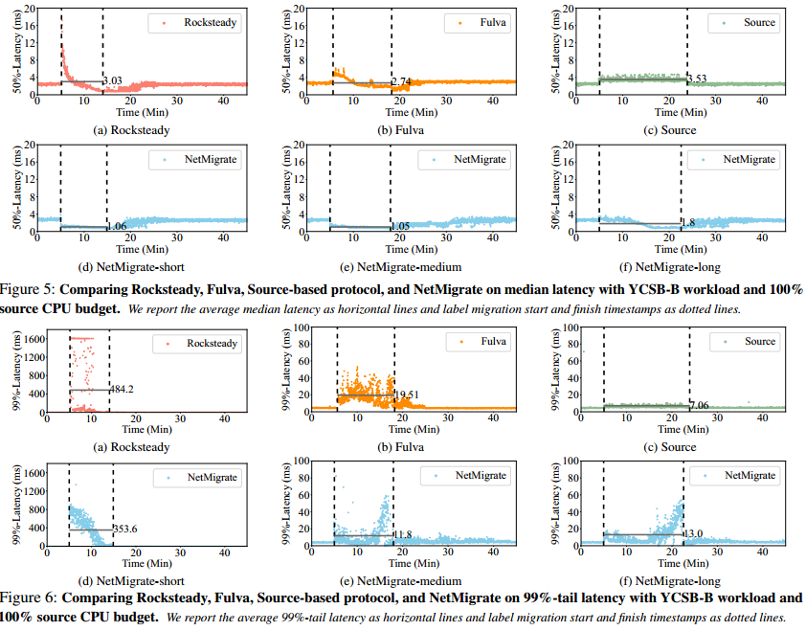
总体性能
查询延迟。评估延迟百分位数如图5和图6所示。在任何迁移时间配置下，Rocksteady、Fulva和源基线的平均中位延迟都大于NetMigrate。在所有情况下，NetMigrate将平均中位延迟从49%降低到65%。
NetMigrate的可适应迁移策略。图4 5 6(d)(e)和(f)显示NetMigrate可适应不同的迁移时间要求并展示不同的查询性能级别。此外与所有三个基线相比，NetMigrate可以在保持更高吞吐量和更低访问延迟的同时实现相似的迁移时间（除了在99%尾部延迟的情况下与源基线进行比较）。

Slide 13
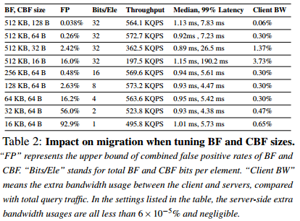
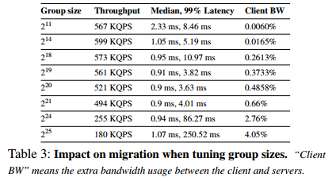
调整Bloom Filter大小和组大小

Slide 14
额外迁移开销/更多场景和工作负载
Discussions
迁移速度。目前迁移时间受限从Redis导出键值然后通过UDP套接字发送。使用RDMA或其他内核旁路传输的键值存储可以大大提高迁移速度。NetMigrate可以与更快的网络配合使用，以提高迁移期间的KV服务性能。
容错能力：服务器故障和交换机故障。为了处理服务器故障，在源和目标键值存储服务器上启用日志是一种可行方案。通过合并来自双方的日志以获得最新版本实现恢复。RedPlane和 ExoPlane为交换机故障和资源扩充提供了容错解决方案。
强/弱数据一致性。基于UDP的协议可能会出现数据包丢失和无序传输。可以为基于UDP的迁移协议添加可靠的传输机制，在网络传输中提供强大的数据一致性。迁移控制数据包回复由交换机生成并发送回源节点，避免交换机索引结构中的重复更新。NetMigrate合并来自迁移的数据插入和在目标处写入查询时，需要键值存储的版本号来保证强一致性。
键和值的大小以及多键操作。如果键较小，我们还可以扩展数据包格式以支持一个数据包中的多键操作，并在交换机中重新循环一个查询数据包。
实践中清除bloom filters。当数据迁移信息的分片更新到存储集群索引代理时，集群调度程序可以暂停迁移一段时间（以进行同步）并定期清理交换机中共享的概率索引数据结构。
迁移计划。有基于集群负载状态、迁移时间、性能影响等生成重新配置计划的工作，而NetMigrate则专注于实时迁移技术。

Slide 15
NetMigrate是一种基于可编程数据平面的内存键值存储的新型实时迁移方法。
NetMigrate用交换机进行迁移状态跟踪，在节点之间迁移分片，不会中断服务，对性能的影响最小。
大量实验结果表明NetMigrate能够在迁移过程中的各种不断变化的工作负载和场景下提供增强的吞吐量并保持较低的访问延迟。

